Slide 1



ORIENTACIONES PARA LA ELABORACIÓN DE CONCLUSIONES DESCRIPTIVAS
ÁREA DE GESTIÓN PEDAGÓGICA

Slide 2



Para buen desarrollo de la reunión virtual:
https://forms.gle/hgwSjxpjdN8oRZsg6
Silenciar el micrófono mientras escuchamos
Registrar su asistencia en el link
Realizar sus preguntas por el chat
Responder la encuesta de satisfacción
https://forms.gle/vgmayYnjzeUiREkn8

Slide 3
PROPÓSITO
Brindar orientaciones a docentes y directivos de las IIEE del nivel primario sobre la elaboración de conclusiones descriptivas para su aplicación efectiva en el marco de la evaluación formativa.
ÁREA DE GESTIÓN PEDAGÓGICA

Slide 4
LA EVALUACIÓN DE APRENDIZAJES DESDE EL ENFOQUE FORMATIVO
Las conclusiones descriptivas son el resultado de un juicio docente basado en el desempeño demostrado por el estudiante, en las diversas situaciones significativas planteadas por el docente. Dichas conclusiones deben explicar el progreso del estudiante en un período determinado con respecto al nivel esperado de la competencia (estándares de aprendizaje), señalando avances, dificultades y recomendaciones para superarlos.
CNEB pág. 182
ÁREA DE GESTIÓN PEDAGÓGICA

Slide 5

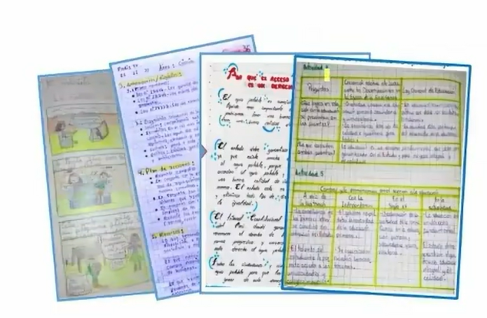
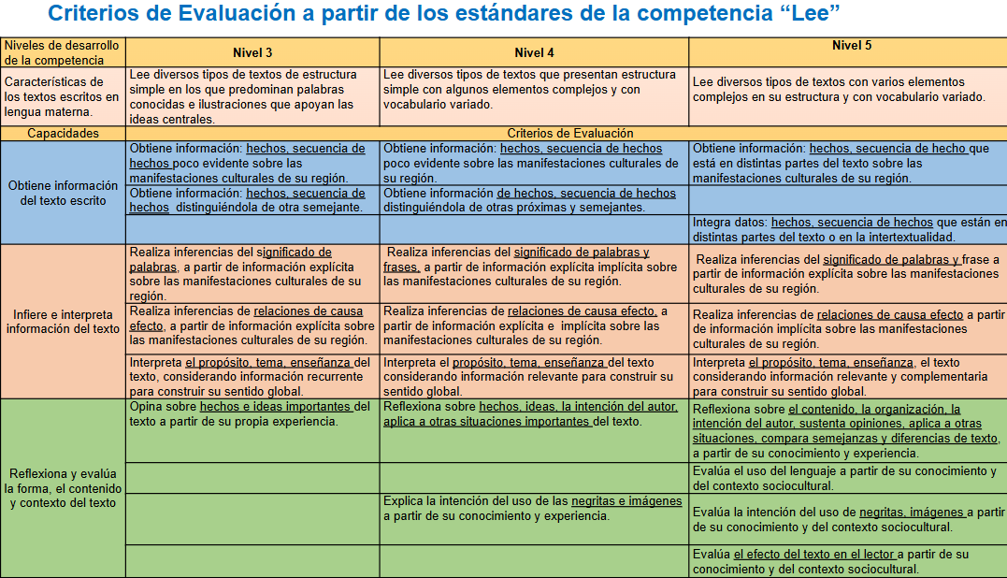
¿De dónde derivan las conclusiones descriptivas?
Análisis de evidencias
Análisis de evidencias
Utilizar criterios de evaluación
Determinar logros y dificultades
Conclusiones descriptivas
ÁREA DE GESTIÓN PEDAGÓGICA

Slide 6
Las evidencias y los criterios de evaluación
ÁREA DE GESTIÓN PEDAGÓGICA

Slide 7
¿Qué son las evidencias?
Producciones y/o actuaciones realizadas por los estudiantes en situaciones definidas y como parte integral de su proceso de aprendizaje mediante las cuales se puede interpretar e identificar lo que han aprendido y el nivel de logro de la competencia que han alcanzado con relación a los propósitos de aprendizaje establecidos, y cómo lo han aprendido.
R.V.M. Nº 094-2020 MINEDU
ÁREA DE GESTIÓN PEDAGÓGICA

Slide 8
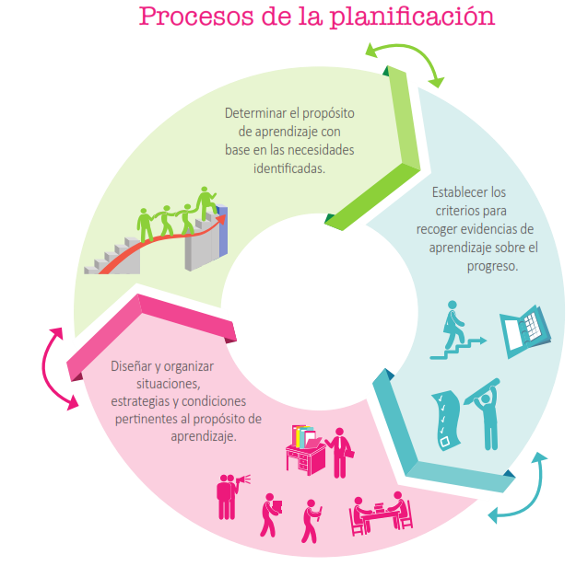
ÁREA DE GESTIÓN PEDAGÓGICA

Slide 9
Cómo se obtiene la evidencia
Situación significativa
Competencias a evaluar y criterios
Reto
Evidencias que producirán
El Perú es un país con una riqueza cultural extraordinaria, reflejada en sus diversas fiestas y tradiciones que se celebran a lo largo del año en todas las regiones. Estas manifestaciones culturales, como la Festividad de la Virgen de la Candelaria en Puno, el Inti Raymi en Cusco, la Semana Santa en Ayacucho, la Marinera en Trujillo, las fiestas patronales de San Pedro en la costa, entre muchas otras, son consideradas "cultura viva" porque mantienen vigentes las costumbres, creencias, danzas, música y gastronomía que nos identifican como peruanos.
En Pacasmayo y sus alrededores, los estudiantes de cuarto grado participan en diversas festividades locales como las fiestas de San Pedro, la Virgen de la Merced, el Festival del Caballo de Paso, y otras celebraciones que forman parte de su identidad. Sin embargo, muchas veces desconocen el origen, significado profundo y la importancia de estas tradiciones, así como su conexión con las festividades de otras regiones del país. Además, han observado que algunas de estas expresiones culturales están en riesgo de perderse porque las nuevas generaciones no las valoran o no comprenden su importancia como patrimonio cultural inmaterial.
Ante esta situación, surge la necesidad de que los estudiantes investiguen, comprendan y valoren las fiestas y tradiciones del Perú, reconociendo cómo estas expresiones de "cultura viva" fortalecen nuestra identidad nacional y local, y por qué es importante preservarlas para las futuras generaciones.
Lee diversos tipos de textos escritos en su lengua materna:
¿Cómo podemos investigar y difundir las fiestas y tradiciones más importantes del Perú, comprendiendo su significado cultural y promoviendo su valoración y preservación en nuestra comunidad?
"Álbum ilustrado de Fiestas y Tradiciones del Perú"
Escribe diversos tipos de textos en su lengua materna
Se comunica oralmente en su lengua materna
Construye su identidad
Construye interpretaciones históricas
Convive y participa democráticamente
Aprecia de manera crítica manifestaciones artístico-culturales
Crea proyectos desde los lenguajes artísticos
ÁREA DE GESTIÓN PEDAGÓGICA

Slide 10
¿Qué son los criterios de evaluación?
Describen lo que se espera que el estudiante haga en relación a la competencia a evaluar
(producciones o actuaciones).
Son el referente específico para el juicio de valor sobre el nivel de desarrollo de las competencias, describen las características o cualidades de aquello que se quiere valorar y que deben demostrar los estudiantes en sus actuaciones ante una situación en un contexto determinado.
Se relacionan con las capacidades de la competencia que esta desarrollando a través de una situación de aprendizaje
Los criterios de evaluación son indispensables para saber qué nivel de desarrollo de las competencias
R.V.M. Nº 094-2020 MINEDU
ÁREA DE GESTIÓN PEDAGÓGICA

Slide 11
¿Cómo se elaboran los criterios de evaluación?
IV Ciclo
COMPETENCIA: Lee diversos tipos de textos en su lengua materna
ESTÁNDAR | CAPACIDADES
Lee diversos tipos de textos que presentan estructura simple con algunos elementos complejos y con vocabulario variado. Obtiene información poco evidente distinguiéndola de otras próximas y semejantes. Realiza inferencias locales a partir de información explícita e implícita. Interpreta el texto considerando información relevante para construir su sentido global. Reflexiona sobre sucesos e ideas importantes del texto y explica la intención de los recursos textuales más comunes a partir de su conocimiento y experiencia. | Obtiene información del texto escrito.
 | Infiere e interpreta información del texto.
 | Reflexiona y evalúa la forma, el contenido y contexto del texto.
Analiza el estándar en relación a las capacidades
ÁREA DE GESTIÓN PEDAGÓGICA

Slide 12
Elaboración de los criterios de evaluación
Identifica y separa las habilidades/actuaciones del estándar de aprendizaje en relación con las capacidades de la competencia.
CAPACIDADES | ESTÁNDAR Descripción detallada de la competencia | CRITERIOS DE EVALUACIÓN
Obtiene información del texto escrito | Lee diversos tipos de textos que presentan estructura simple con algunos elementos complejos y con vocabulario variado. Obtiene información poco evidente distinguiéndola de otras próximas y semejantes. Realiza inferencias locales a partir de información explícita e implícita. Interpreta el texto considerando información relevante para construir su sentido global. Reflexiona sobre sucesos e ideas importantes del texto y explica la intención de los recursos textuales más comunes a partir de su conocimiento y experiencia. | Obtiene información poco evidente distinguiéndola de otras próximas y semejantes.
Infiere e interpreta información del texto. |  | Realiza inferencias locales a partir de información explícita e implícita. Interpreta el texto considerando información relevante para construir su sentido global.
Reflexiona y evalúa la forma, el contenido y contexto del texto. |  | Reflexiona sobre sucesos e ideas importantes del texto. Explica la intención de los recursos textuales más comunes a partir de su conocimiento y experiencia.
ÁREA DE GESTIÓN PEDAGÓGICA

Slide 13
Rúbrica
Lee diversos tipos de textos en su lengua materna
CAPACIDAD | INICIO | PROCESO | LOGRO ESPERADO | LOGRO DESTACADO
1. Obtiene información del texto escrito | Obtiene únicamente información explícita ubicada en lugares destacados del texto. | Obtiene información poco evidente distinguiéndola de otra semejante. | Obtiene información poco evidente distinguiéndola de otras próximas y semejantes. | Obtiene información que están en distintas partes del texto. Integra datos que se encuentran en distintas partes del texto.
2. Infiere e interpreta información del texto | Comprende solo información literal. Menciona ideas sueltas sin construir el sentido global del texto. | Realiza inferencias locales a partir de información explícita. Interpreta el texto considerando información recurrente para construir su sentido global. | Realiza inferencias locales a partir de información explícita e implícita. Interpreta el texto considerando información relevante para construir su sentido global. | Realiza inferencias locales a partir de información explícita e implícita. Interpreta el texto considerando información relevante y complementaria para construir su sentido global.
3. Reflexiona y evalúa la forma, contenido y contexto del texto | Opina sin relación a los sucesos e ideas del texto | Opina sobre sucesos e ideas importantes del texto a partir de su propia experiencia. | Reflexiona sobre sucesos e ideas importantes del texto. Explica la intención de los recursos textuales más comunes a partir de su conocimiento y experiencia. | Reflexiona sobre aspectos variados del texto a partir de su conocimiento y experiencia. Evalúa el uso del lenguaje, la intención de los recursos textuales y el efecto del texto en el lector a partir de su conocimiento y del contexto sociocultural.
ÁREA DE GESTIÓN PEDAGÓGICA

Slide 14
Conclusiones descriptivas
ÁREA DE GESTIÓN PEDAGÓGICA

Slide 15
¿Qué son conclusiones descriptivas?
Son el resultado de un juicio docente realizado basado en el desempeño demostrado por el estudiante, en las diversas situaciones significativas planteadas por el docente. Dichas conclusiones deben explicar el progreso del estudiante en un período determinado con respecto al nivel esperado de la competencia (estándares de aprendizaje), señalando avances, dificultades y recomendaciones para superarlos.
En ese sentido, no son notas aisladas, ni promedios, ni frases sueltas, ni un adjetivo calificativo.
Juicio docente basado en evidencias de aprendizajes sobre el desempeño complejo demostrado por el estudiante respecto a una competencia en un periodo de aprendizaje. Señala avances, dificultades y recomendaciones.
R.V.M. Nº 094-2020 MINEDU
MINEDU. CNEB, 2016, p. 182.
ÁREA DE GESTIÓN PEDAGÓGICA

Slide 16
¿Qué contiene una conclusión descriptiva?
Avances/logros
CONCLUSIÓN DESCRIPTIVA
Dificultades
REFERENTE EL ESTÁNDAR
Recomendaciones
ÁREA DE GESTIÓN PEDAGÓGICA

Slide 17



¿CÓMO SE ELABORAN LAS CONCLUSIONES DESCRIPTIVAS?
Analizar las evidencias
Identificar las dificultades
Redactar la conclusión descriptiva
Criterios de evaluación
RÜBRICA
Recopilar y seleccionar evidencias
Identificar los avances
Brindar recomendaciones
ÁREA DE GESTIÓN PEDAGÓGICA

Slide 18
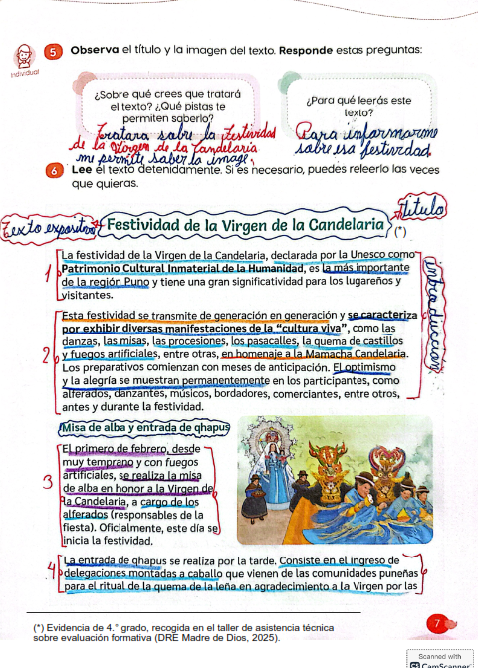
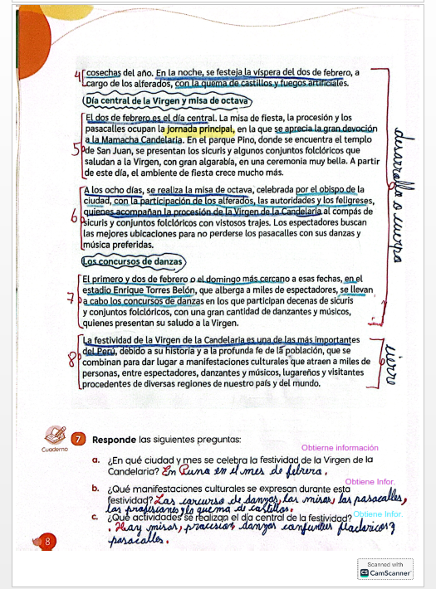
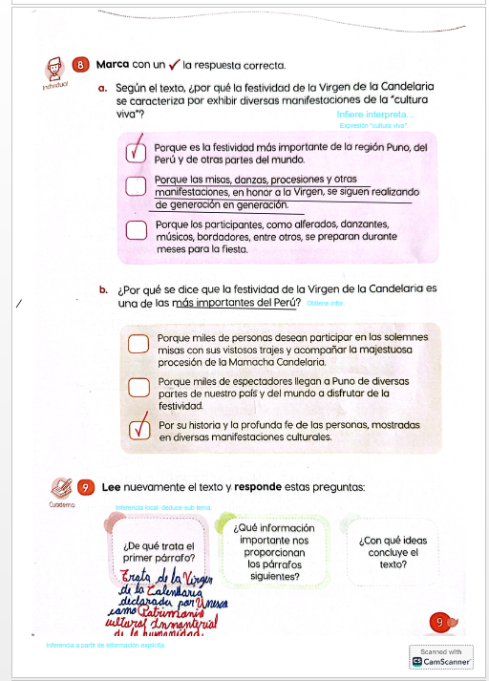
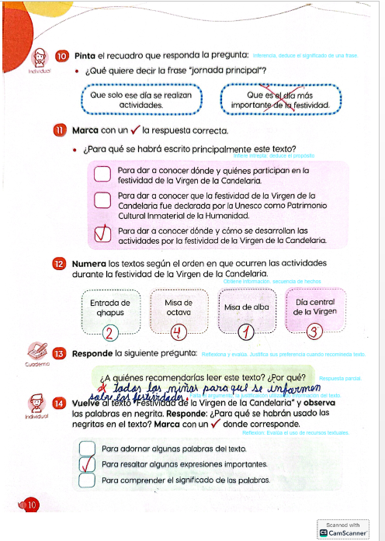
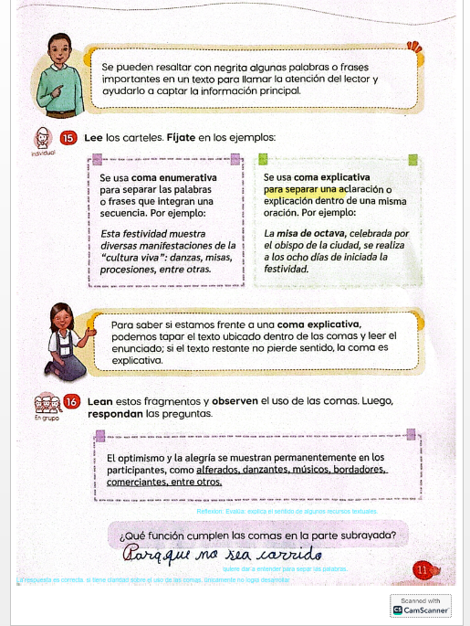
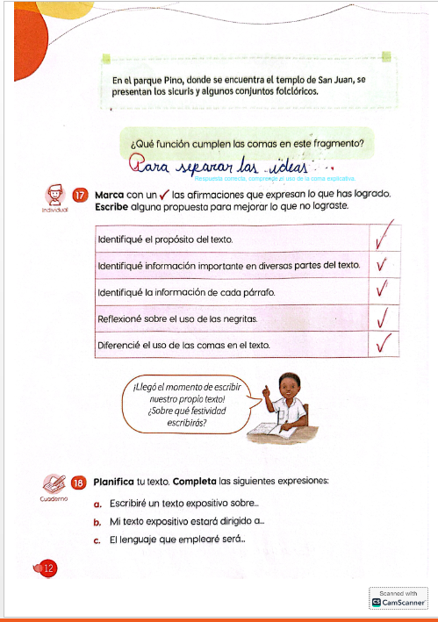
EVIDENCIA

Slide 19
CRITERIOS DE EVALUACIÓN
Obtiene información poco evidente distinguiéndola de otras próximas y semejantes.
Realiza inferencias locales a partir de información explícita e implícita. Interpreta el texto considerando información relevante para construir su sentido global.
Reflexiona sobre sucesos e ideas importantes del texto. Explica la intención de los recursos textuales más comunes a partir de su conocimiento y experiencia.
ÁREA DE GESTIÓN PEDAGÓGICA

Slide 20
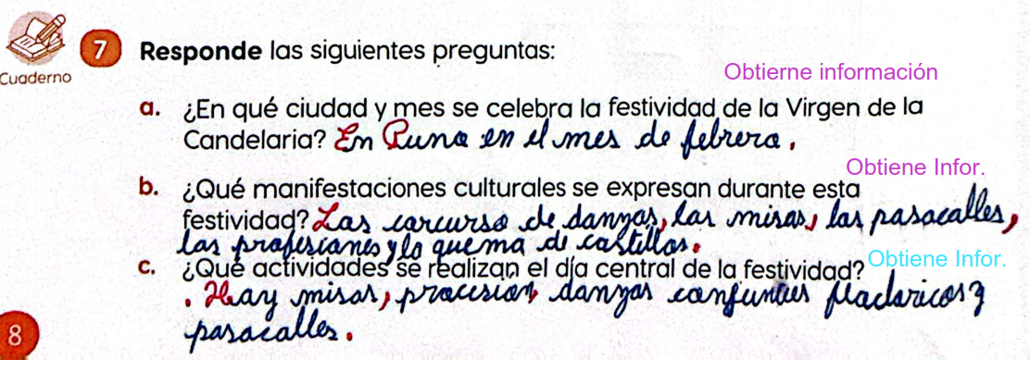
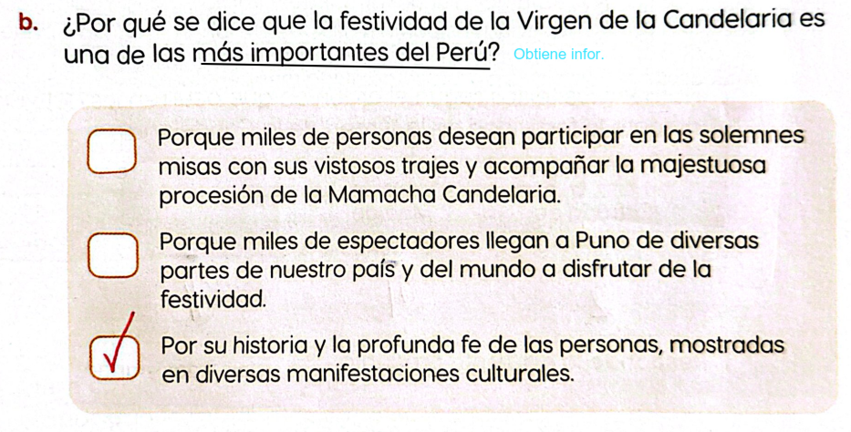
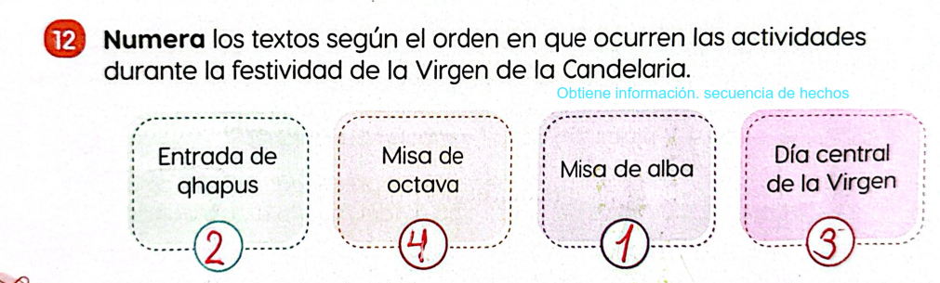
Obtiene información poco evidente distinguiéndola de otras próximas y semejantes.
Logros | Dificultades
Obtiene información explícita del texto en múltiples ocasiones. Identifica secuencias de hechos relacionados con la festividad Localiza información específica sobre la celebración | No identifica las ideas concluyentes del texto
ÁREA DE GESTIÓN PEDAGÓGICA

Slide 21
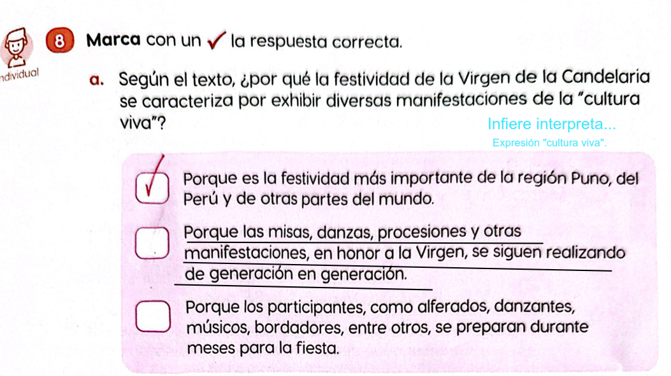
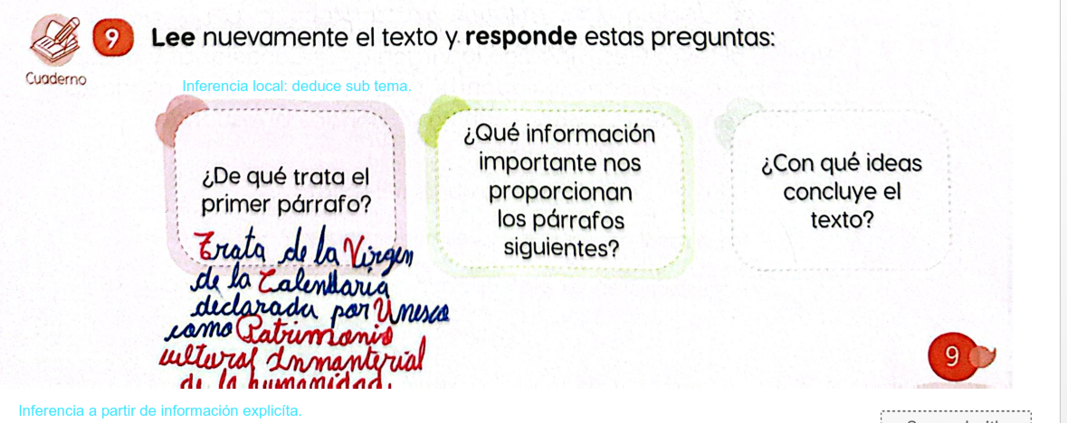
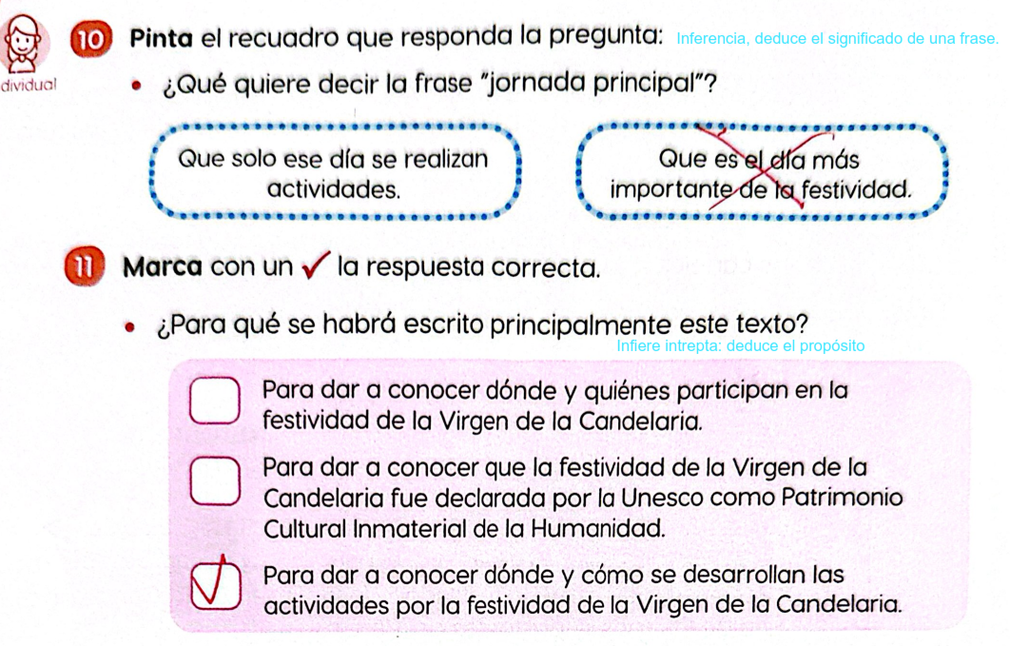
Realiza inferencias locales a partir de información explícita e implícita.
Interpreta el texto considerando información relevante para construir su sentido global.
Logros | Dificultades
Realiza inferencias locales deduciendo subtema del párrafo. Infiere a partir de información explícita. Deduce el significado de la frase específicas (“jornada principal”). Infiere e interpreta el propósito del texto. | No deduce el significado de expresión "cultura viva“. No interpreta las ideas principales de los párrafos
ÁREA DE GESTIÓN PEDAGÓGICA

Slide 22
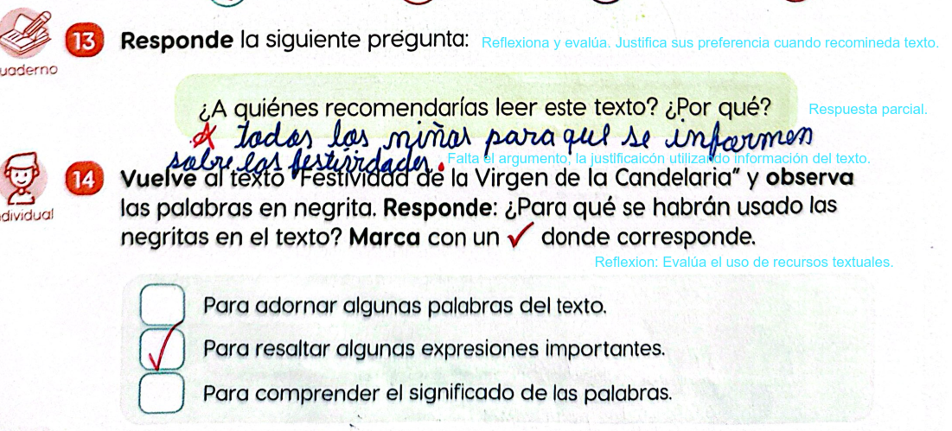
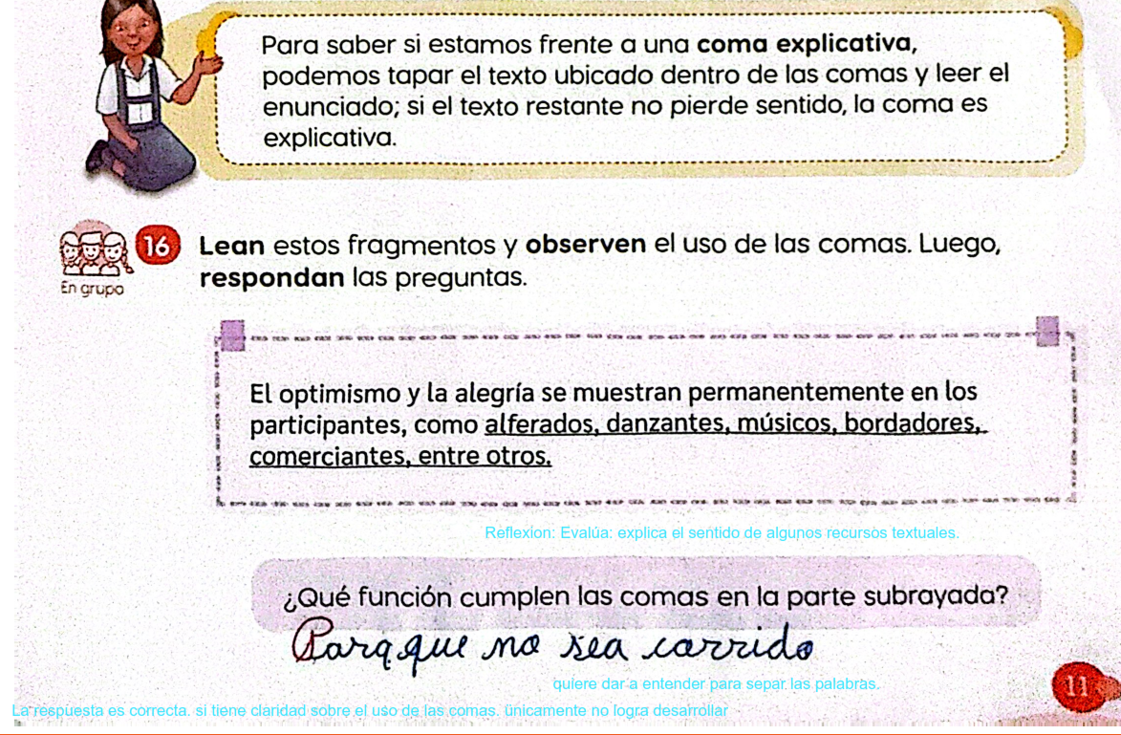
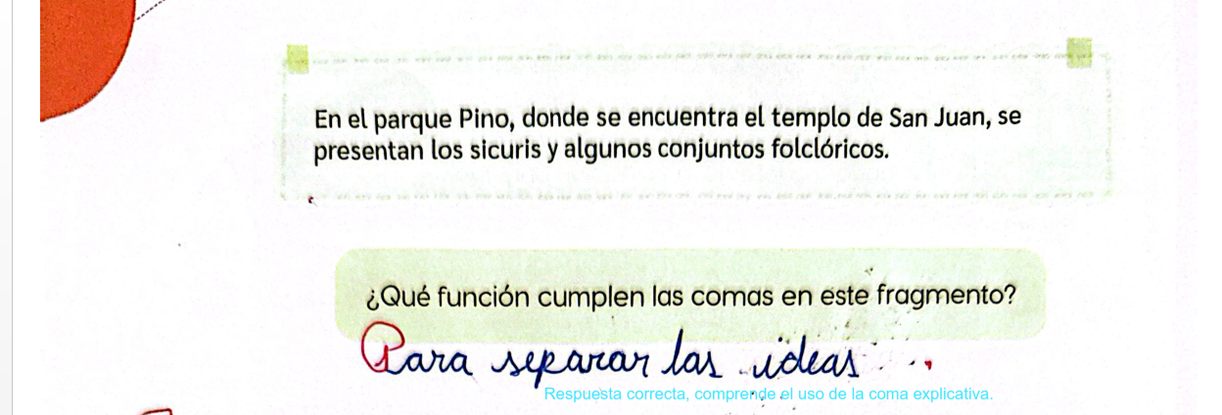
Reflexiona sobre sucesos e ideas importantes del texto.
Explica la intención de los recursos textuales más comunes a partir de su conocimiento y experiencia.
Logros | Dificultades
Reflexiona y evalúa cuando justifica parcialmente sus preferencias al recomendar el texto. Explica el sentido de algunos recursos textuales (comas explicativas). Comprende correctamente el uso de la coma explicativa para separar palabras. | Falta el argumento y la justificación de su recomendación utilizando información del texto (respuesta parcial). No logra desarrollar completamente su explicación.
ÁREA DE GESTIÓN PEDAGÓGICA

Slide 23
RESULTADOS DEL ANÁLISIS DE LA EVIDENCIA
Determinar el nivel de logro
Logros
Obtiene información explícita del texto en múltiples ocasiones. Identifica secuencias de hechos relacionados con la festividad. Localiza información específica sobre la celebración. Realiza inferencias locales deduciendo subtemas del párrafo. Infiere a partir de información explícita. Deduce el significado de la frase específicas (“jornada principal”). Infiere e interpreta el propósito del texto. Reflexiona y evalúa cuando justifica parcialmente sus preferencias al recomendar el texto. Explica el sentido de algunos recursos textuales (comas explicativas). Comprende correctamente el uso de la coma explicativa para separar palabras.
Dificultades
No identifica las ideas concluyentes del texto. No deduce el significado de expresión "cultura viva“. No infiere las ideas principales de los párrafos. Falta el argumento y la justificación de su recomendación utilizando información del texto (respuesta parcial). No logra desarrollar completamente su explicación.

Slide 24
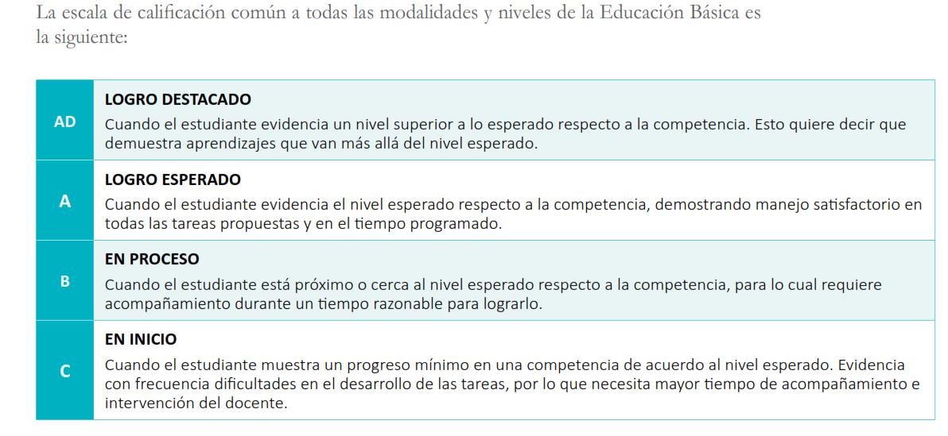
MINEDU. CNEB, 2016, p. 181.
ÁREA DE GESTIÓN PEDAGÓGICA

Slide 25
Lee diversos tipos de textos en su lengua materna
Conclusión descriptiva | Nivel de logro alcanzado
El estudiante obtiene información explícita del texto en múltiples ocasiones, identifica secuencias de hechos y localiza información específica sobre el texto. Realiza inferencias locales deduciendo subtema del texto a partir de información explícita y deduce el significado de frases específicas. Asimismo, infiere e interpreta el propósito del texto. En cuanto a la reflexión, comprende correctamente el uso de recursos textuales como la coma explicativa para separar palabras y explica el sentido de algunos de estos recursos. Sin embargo, presenta dificultades importantes en aspectos clave de la comprensión. No identifica las ideas concluyentes del texto ni deduce el significado de expresiones figuradas. Tiene dificultad para inferir las ideas principales de los párrafos, lo que limita su construcción del sentido global. Además, cuando reflexiona y justifica sus preferencias al recomendar el texto, su respuesta es parcial: falta el argumento y la justificación utilizando información del texto. No logra desarrollar completamente sus explicaciones sobre los recursos textuales, quedándose en un nivel superficial de análisis. Se recomienda acompañamiento pedagógico para fortalecer sus habilidades de inferencia a partir de información implícita, especialmente en la deducción de significados figurados y en la identificación de ideas principales que le permitan construir el sentido global del texto. Es necesario trabajar de manera sistemática la argumentación de sus opiniones utilizando evidencias textuales concretas y el desarrollo completo de sus explicaciones. | B
ÁREA DE GESTIÓN PEDAGÓGICA

Slide 26


